Slide 1
命名规范与Resharper
王辰昱

Slide 2
什么是命名规范
命名(naming)是我们给程序中的变量、结构、类、命名空间等命名的行为。
命名规范(naming convention)就是一组规定我们开发的行为。

Slide 3
为什么要有命名规范？
Following a consistent set of naming conventions in the development of a framework can be a major contribution to the framework’s usability. It allows the framework to be used by many developers on widely separated projects. Beyond consistency of form, names of framework elements must be easily understood and must convey the function of each element.
--https://docs.microsoft.com/en-us/dotnet/standard/design-guidelines/naming-guidelines

Slide 4
为什么要有命名规范？
刚才是引用了微软的开发.NET框架的命名规范，翻译过来大概就是：
遵循命名规范可以让程序更方便地被使用。
为什么呢？
一个函数的名字叫atoi也好，asciiStringToInteger也好，它用起来不是一样的吗？

Slide 5
为什么要有命名规范？
我认为是现代软件工程的复杂性决定的。
以前我们没有那么复杂的需求，现在比如说我们要在服务器上部署一个AI模型，至少要经过以下几层调用：
1. 网络接口：接收到一个 HTTP 请求，包含用户输入的数据
2. 数据处理接口：将用户输入的数据转换成AI模型可以理解的形式。
3. 模型：进行计算，返回结果
4. 数据处理接口：把模型输出的数值转化为用户可以理解的形式。
5. 网络接口：回复用户的请求。

Slide 6
为什么要有命名规范？
可以看到，现在我们要实现的软件是层次丰富、功能多样化的，而且通常不是单枪匹马地写代码。
编写模型的人员需要写一组函数，方便编写数据处理接口去调用；编写数据处理接口的人需要写一组函数，方便网络接口的人员去调用。
这些函数必须命名清晰明确，才能不让调用它的人疑惑。
我们已经不再直接面对“字符串”, “数组”编程了，现代软件工程处理更加抽象的事物，这使得一个清晰的命名有助于我们对事物的理解更加容易。
因此我们需要命名规范去约束写代码的人，促使他们写出格式统一、易于理解的函数作为接口。

Slide 7
命名规范有什么内涵？
1. 形式要求
统一的形式减轻阅读代码的人的大脑负担。
.NET 命名规范中提出：
✓ DO use PascalCasing for all public member, type, and namespace names consisting of multiple words.
✓ DO use camelCasing for parameter names.

Slide 8
命名规范有什么内涵？
2. 内容要求
.NET命名规范提出：
✓ DO choose easily readable identifier names.
For example, a property named HorizontalAlignment is more English-readable than AlignmentHorizontal.
✓ DO favor readability over brevity.
The property name CanScrollHorizontally is better than ScrollableX (an obscure reference to the X-axis).
…

Slide 9
总结
以上是命名规范的一个概要，而且是以 .NET 开发作为例子介绍的，并不直接适用于 C++/Java。但是它们都是互通的。
希望各位老师在下午的编程中，能够践行一套命名规范，实践其形式与内容。

Slide 10
Resharper
Resharper是开发了世界上最好用的Java IDE的JetBrains公司的杰作。
Resharper目前仅面向 VS 2017
Resharper帮助我们维护良好的命名规范。
（Resharper还有更好的智能提示功能，微软的IntelliSense有时候会悄无声息地挂掉，当然这和主题无关了）

Slide 11
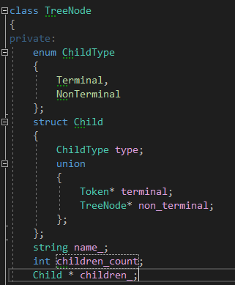
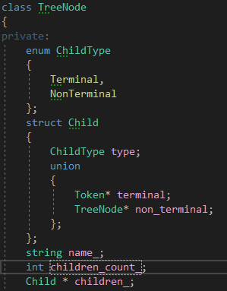
提示命名规范
Resharper自动地检查命名规范，并且给予提示。
例如这里 children_count变量不符合
我们预先定好的”abc_efg_”的模式，它就会直接用绿色下划线标出来。
我们修正以后，绿色下划线就没有了。

Slide 12
Resharper
Resharper的安装和使用会在这篇博客中给出。

Slide 13
谢谢大家

